Slide 1
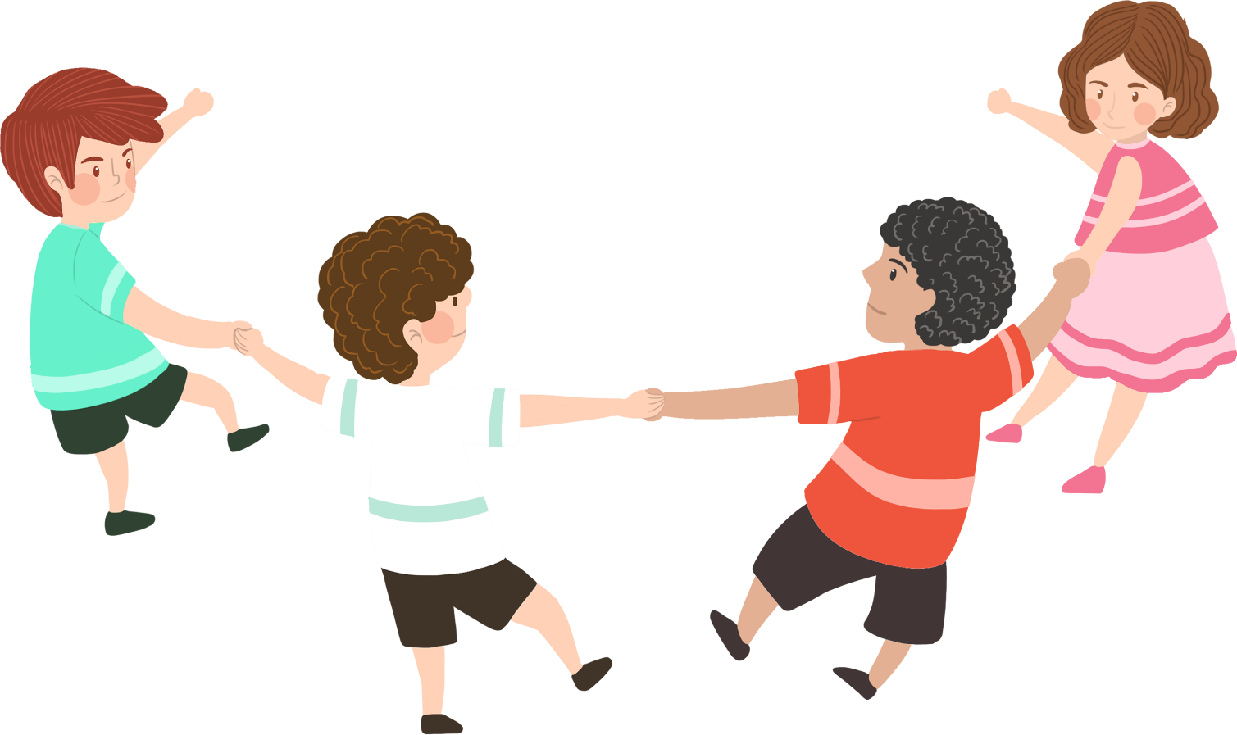
Tiết 102:
Trái đất – cái nôi của sự sống
Hồ Thanh Trang

Slide 2
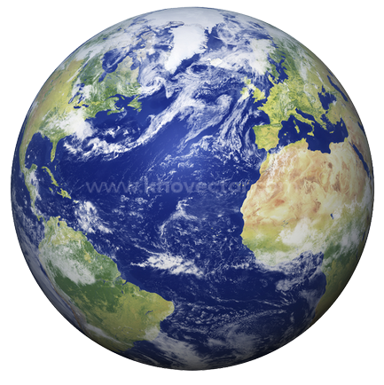
AI NHANH TAY NHẤT?
Câu 1: Một văn bản thông tin thường bao gồm các yếu tố nào?
A. Nhan đề, đề mục, đoạn văn, tranh ảnh,...
B. Đề mục, đoạn văn, tranh ảnh
C. Tranh ảnh, đề mục, nhan đề
Câu 2: Văn bản “Trái Đất – cái nôi của sự sống” thuộc kiểu văn bản gì? ...................
Câu 3: Trong hệ mặt trời có bao nhiêu hành tinh?
A. 6 hành tinh C. 8 hành tinh
B. 7 hành tinh D. 9 hành tinh

Slide 3
AI NHANH TAY NHẤT?
Câu 1: Một văn bản thông tin thường bao gồm các yếu tố nào?
A. Nhan đề, đề mục, đoạn văn, tranh ảnh,...
B. Đề mục, đoạn văn, tranh ảnh
C. Tranh ảnh, đề mục, nhan đề
Câu 2: Văn bản “Trái Đất – cái nôi của sự sống” thuộc kiểu văn bản gì? VB thông tin.
Câu 3: Trong hệ mặt trời có bao nhiêu hành tinh?
A. 6 hành tinh C. 8 hành tinh
B. 7 hành tinh D. 9 hành tinh

Slide 4
TRÁI ĐẤT – CÁI NÔI CỦA
SỰ SỐNG
ND 1: Giới thiệu chung về Trái Đất
ND 2: Sự sống muôn màu trên Trái Đất
ND 3: Thực trạng Trái Đất hiện nay
Trái đất
trong hệ
Mặt Trời
“Vị thần hộ mệnh” của sự sống trên Trái Đất
Trái Đất – nơi cư ngụ của muôn loài
Con người trên Trái Đất
Tình trạng Trái Đất hiện ra sao?

Slide 5
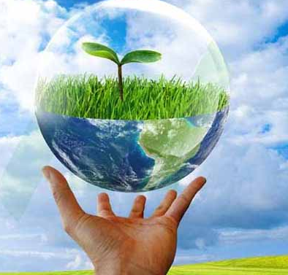
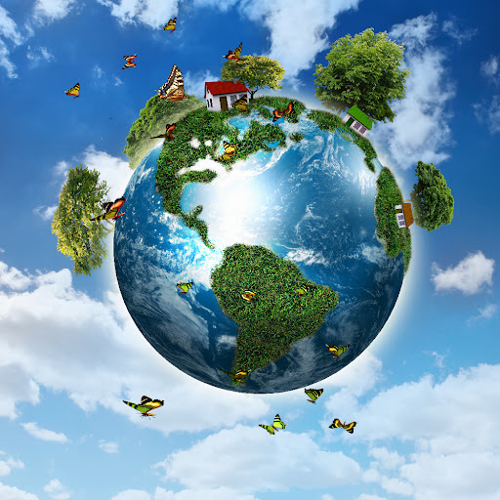
Tiết 102 - Văn bản 1: TRÁI ĐẤT – CÁI NÔI CỦA SỰ SỐNG (T2)
Hồ Thanh Trang
I . Tri thức ngữ văn
II. Đọc – tìm hiểu chung
III. Khám phá văn bản
1. Giới thiệu chung về Trái Đất
2. Sự sống muôn màu trên Trái Đất
a. Nước – “Vị thần hộ mệnh” của sự sống trên Trái Đất
+ Nhờ có nước, Trái Đất là hành tinh duy nhất có sự sống.
+ Nước bao phủ gần ¾ bề mặt Trái Đất.
+ Nếu không có nước, Trái Đất chỉ là hành tinh khô chết, trơ trụi.
+ Nhờ nước, sự sống trên Trái Đất phát triển dưới nhiều dạng phong phú.
→ Nước có vai trò quyết định đối với sự sống trên Trái Đất.
Có thể em chưa biết?
- Nước bao phủ 3/4 bề mặt trái đất nhưng trong đó 97,4% là nước mặn, phần còn lại chỉ có 2,6% là nước ngọt. Trong tổng lượng nuớc ngọt đó chỉ có 0,3% lượng nước ngọt có thể sử dụng làm nước uống.
- Nước chiếm khoảng 70% trọng lượng cơ thể. Khi cơ thể con người mất từ 20-25% lượng nước trong cơ thể có thể dẫn tới tử vong.
- Mỗi ngày chúng ta cần uống từ 1-2 lít nước (tuỳ theo trọng lượng) để cơ thể được khoẻ mạnh.

Slide 6
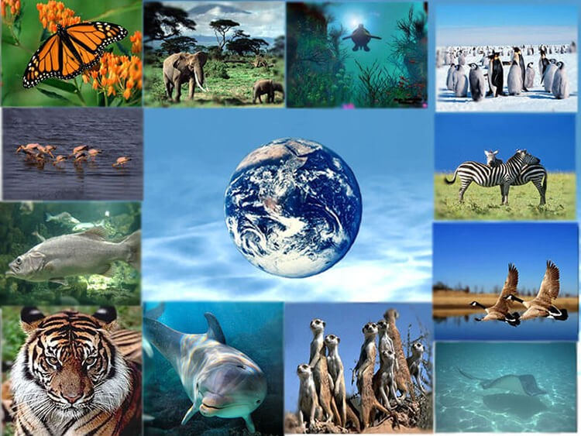
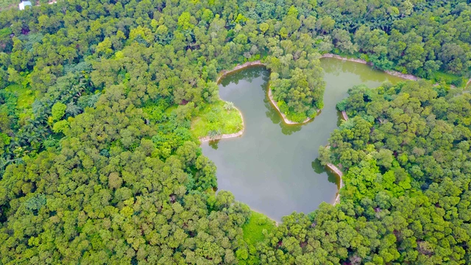
Tiết 102 - Văn bản 1: TRÁI ĐẤT – CÁI NÔI CỦA SỰ SỐNG (T2)
Hồ Thanh Trang
III. Khám phá văn bản
1. Giới thiệu chung về Trái Đất
2. Sự sống trên Trái Đất
a. Nước – “Vị thần hộ mệnh” của sự sống trên Trái Đất
b. Trái Đất – nơi cư ngụ của muôn loài
+ Có muôn loài tồn tại trên Trái Đất.
7,7 triệu loài động vật
350.000 loài thực vật
Hơn 7,7 tỉ người sống ở khắp nơi trên thế giới

Slide 7
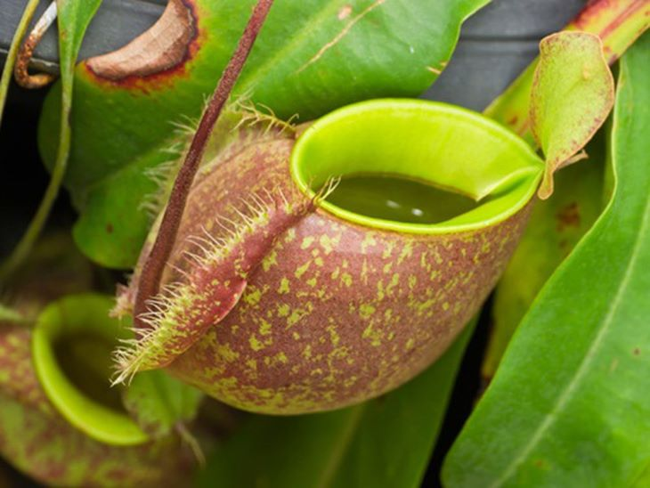
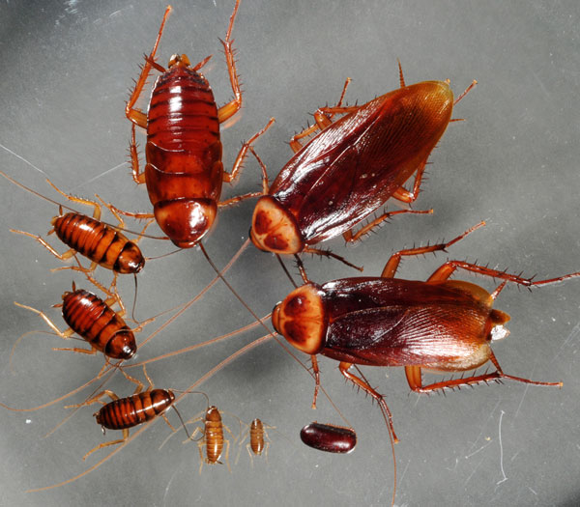
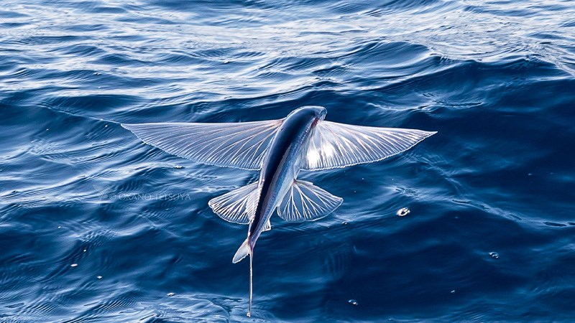
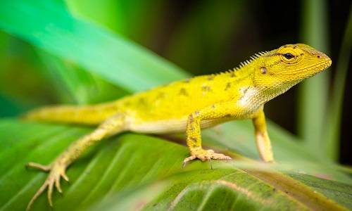
Tiết 102 - Văn bản 1: TRÁI ĐẤT – CÁI NÔI CỦA SỰ SỐNG (T2)
Hồ Thanh Trang
III. Khám phá văn bản
1. Giới thiệu chung về Trái Đất
2. Sự sống trên Trái Đất
a. Nước – “Vị thần hộ mệnh” của sự sống trên Trái Đất
b. Trái Đất – nơi cư ngụ của muôn loài
+ Có muôn loài tồn tại trên Trái Đất.
+ Chúng tồn tại và phát triển theo quy luật sinh học lạ lùng, bí ẩn.
Loài cây ăn thịt (cây nắp ấm)
Mất đầu vẫn có thể sống (con Gián)
Loài cá vừa biết bay, vừa biết bơi
(Cá Chuồn)
Có thể thay đổi màu sắc cơ thể để nguỵ trang (con Tắc kè)

Slide 8
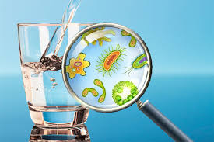
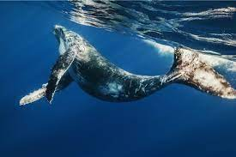
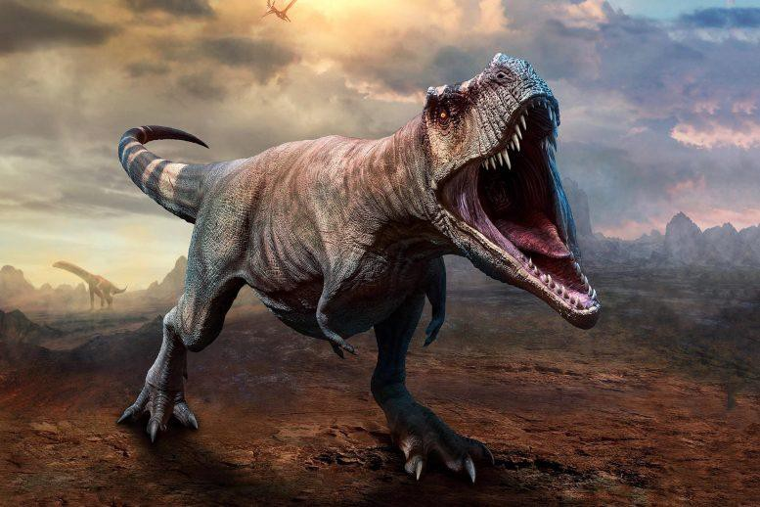
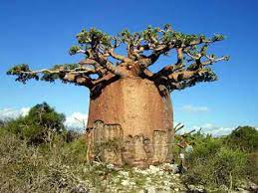
Tiết 102 - Văn bản 1: TRÁI ĐẤT – CÁI NÔI CỦA SỰ SỐNG (T2)
Hồ Thanh Trang
III. Khám phá văn bản
1. Giới thiệu chung về Trái Đất
2. Sự sống trên Trái Đất
a. Nước – “Vị thần hộ mệnh” của sự sống trên Trái Đất
b. Trái Đất – nơi cư ngụ của muôn loài
+ Có muôn loài tồn tại trên Trái Đất.
+ Chúng tồn tại và phát triển theo quy luật sinh học lạ lùng, bí ẩn.
+ Có loài vô cùng nhỏ bé, có loài vô cùng to lớn.
Các loài Vi sinh vật
Cá Voi xanh
Khủng Long hoá thạch
Cây Bao báp

Slide 9
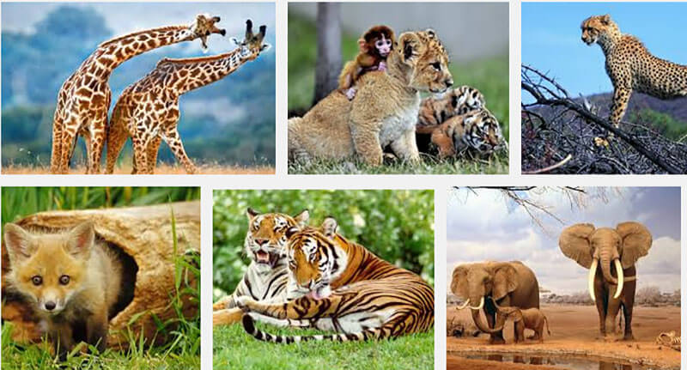
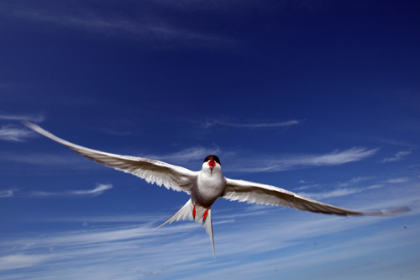
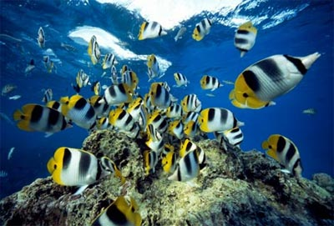
Tiết 102 - Văn bản 1: TRÁI ĐẤT – CÁI NÔI CỦA SỰ SỐNG (T2)
Hồ Thanh Trang
III. Khám phá văn bản
1. Giới thiệu chung về Trái Đất
2. Sự sống trên Trái Đất
a. Nước – “Vị thần hộ mệnh” của sự sống trên Trái Đất
b. Trái Đất – nơi cư ngụ của muôn loài
+ Có muôn loài tồn tại trên Trái Đất.
+ Chúng tồn tại và phát triển theo quy luật sinh học lạ lùng, bí ẩn.
+ Có loài vô cùng nhỏ bé, có loài vô cùng to lớn.
+ Có loài sống trên cạn, có loài sống dưới nước, có loài vừa sống trên cạn vừa sống dưới nước, có loài bay trên không.

Slide 10
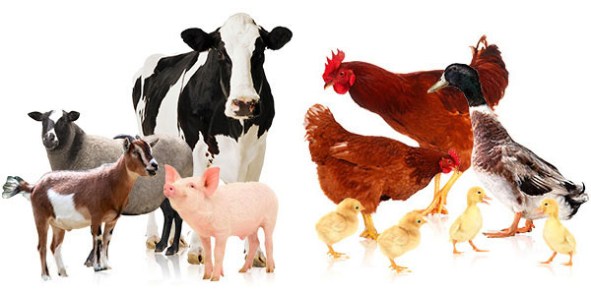
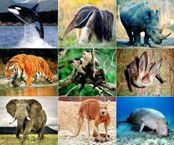
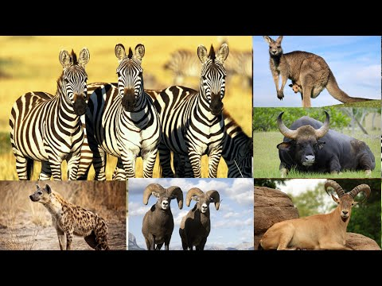
Tiết 102 - Văn bản 1: TRÁI ĐẤT – CÁI NÔI CỦA SỰ SỐNG (T2)
Hồ Thanh Trang
III. Khám phá văn bản
1. Giới thiệu chung về Trái Đất
2. Sự sống trên Trái Đất
a. Nước – “Vị thần hộ mệnh” của sự sống trên Trái Đất
b. Trái Đất – nơi cư ngụ của muôn loài
+ Có muôn loài tồn tại trên Trái Đất.
+ Chúng tồn tại và phát triển theo quy luật sinh học lạ lùng, bí ẩn.
+ Có loài vô cùng nhỏ bé, có loài vô cùng to lớn.
+ Có loài sống trên cạn, có loài sống dưới nước, có loài vừa sống trên cạn vừa sống dưới nước, có loài bay trên không.
+ Có loài được nuôi, có loài sinh sống ngoài tự nhiên.
→ Sự sống trên Trái Đất rất phong phú và kì diệu.

Slide 11
Tiết 102 - Văn bản 1: TRÁI ĐẤT – CÁI NÔI CỦA SỰ SỐNG (T2)
Hồ Thanh Trang
III. Khám phá văn bản
1. Giới thiệu chung về Trái Đất
2. Sự sống trên Trái Đất
a. Nước – “Vị thần hộ mệnh” của sự sống trên Trái Đất
b. Trái Đất – nơi cư ngụ của muôn loài
c. Con người trên Trái Đất
*Hoạt động cặp đôi:
Vì sao có thể khẳng định con người là đỉnh cao kì diệu của sự sống trên Trái Đất?

Slide 12
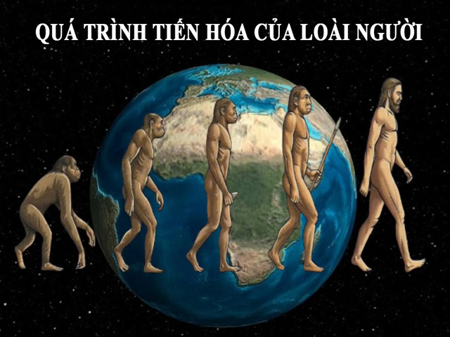
Tiết 102 - Văn bản 1: TRÁI ĐẤT – CÁI NÔI CỦA SỰ SỐNG (T2)
Hồ Thanh Trang
III. Khám phá văn bản
1. Giới thiệu chung về Trái Đất
2. Sự sống trên Trái Đất
a. Nước – “Vị thần hộ mệnh” của sự sống trên Trái Đất
b. Trái Đất – nơi cư ngụ của muôn loài
c. Con người trên Trái Đất
- Con người là động vật bậc cao.
Con người:
+ Có bộ não và thần kinh phát triển nhất.
+ Có ý thức, có tình cảm, có ngôn ngữ.
+ Biết tổ chức cuộc sống theo hướng tích cực.

Slide 13
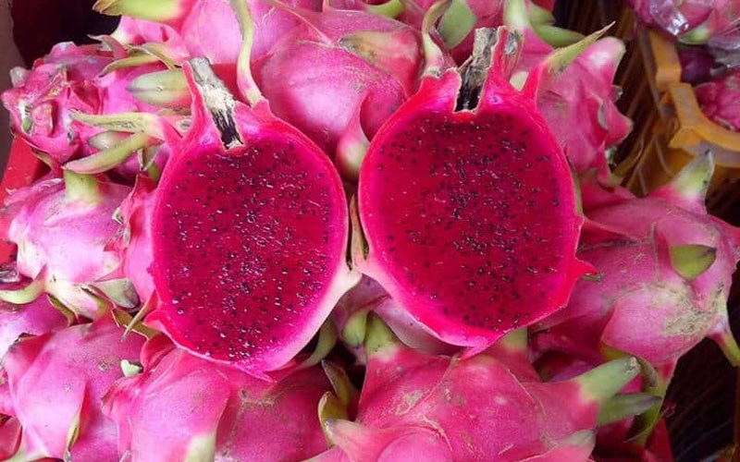
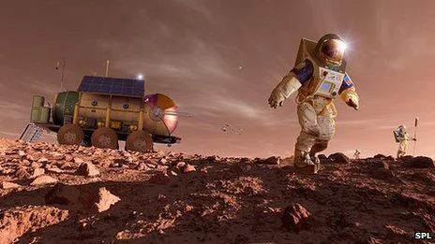
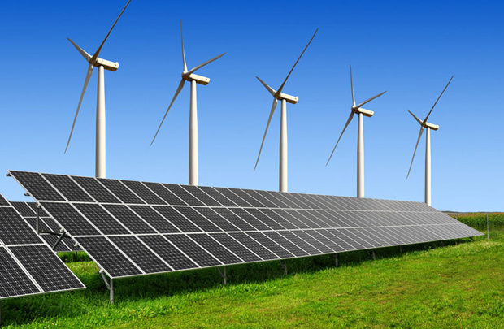
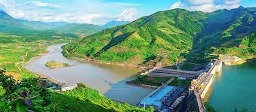
Tiết 102 - Văn bản 1: TRÁI ĐẤT – CÁI NÔI CỦA SỰ SỐNG (T2)
Hồ Thanh Trang
III. Khám phá văn bản
1. Giới thiệu chung về Trái Đất
2. Sự sống trên Trái Đất
a. Nước – “Vị thần hộ mệnh” của sự sống trên Trái Đất
b. Trái Đất – nơi cư ngụ của muôn loài
c. Con người trên Trái Đất
- Con người là động vật bậc cao.
- Con người có thể cải tạo Trái Đất.

Slide 14
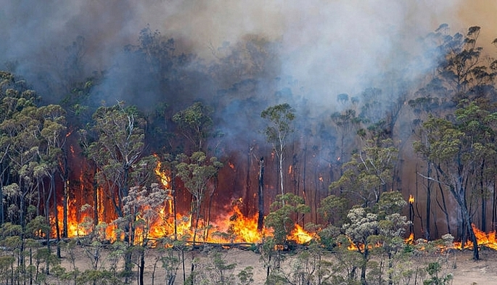
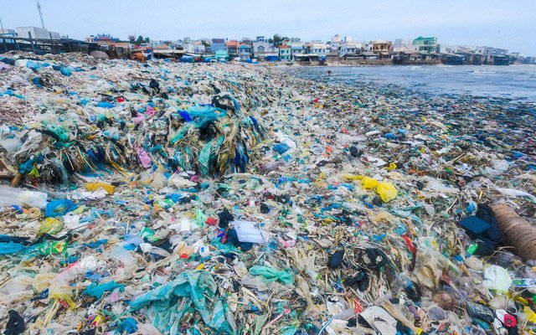
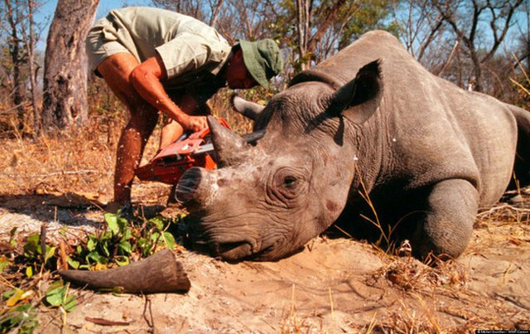
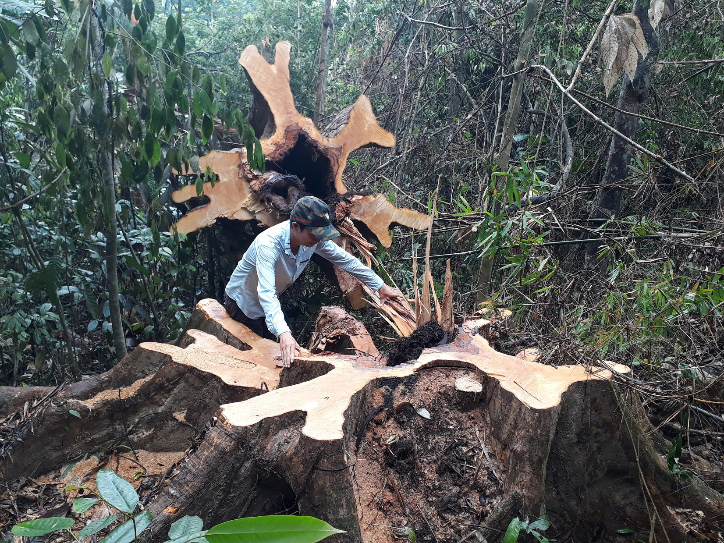
Tiết 102 - Văn bản 1: TRÁI ĐẤT – CÁI NÔI CỦA SỰ SỐNG (T2)
Hồ Thanh Trang
III. Khám phá văn bản
1. Giới thiệu chung về Trái Đất
2. Sự sống trên Trái Đất
a. Nước – “Vị thần hộ mệnh” của sự sống trên Trái Đất
b. Trái Đất – nơi cư ngụ của muôn loài
c. Con người trên Trái Đất
- Con người là động vật bậc cao.
- Con người có thể cải tạo Trái Đất.
→ Con người chính là đỉnh cao kì diệu của sự sống trên Trái Đất.
- Con người khai thác thiên nhiên bừa bãi gây ảnh hưởng xấu sự sống trên trái đất.

Slide 15
Tiết 102 - Văn bản 1: TRÁI ĐẤT – CÁI NÔI CỦA SỰ SỐNG (T2)
Hồ Thanh Trang
Luyện tập
Câu 1: Trong văn bản “Trái đất – cái nôi của sự sống, loại tài nguyên nào dưới đây được coi là “Vị thần hộ mệnh” của sự sống trên Trái Đất?
A. Đất B. Nước C. Không khí

Slide 16
Tiết 102 - Văn bản 1: TRÁI ĐẤT – CÁI NÔI CỦA SỰ SỐNG (T2)
Hồ Thanh Trang
Luyện tập
Câu 1: Trong văn bản “Trái đất – cái nôi của sự sống, loại tài nguyên nào dưới đây được coi là “Vị thần hộ mệnh” của sự sống trên Trái Đất?
A. Đất B. Nước C. Không khí

Slide 17
Tiết 102 - Văn bản 1: TRÁI ĐẤT – CÁI NÔI CỦA SỰ SỐNG (T2)
Hồ Thanh Trang
Luyện tập
Câu 2: Nối cột Đoạn với cột Nội dung sao cho phù hợp:
Đoạn
1. Đoạn 2
2. Đoạn 3
3. Đoạn 4
Nội dung
A. Con người là đỉnh cao kì diệu của sự sống trên Trái Đất
B. Nước có vai trò vô cùng quan trọng. Nó quyết định sự sống trên Trái Đất.
C. Sự sống trên Trái Đất vô cùng phong phú, đa dạng và kì diệu.

Slide 18
Tiết 102 - Văn bản 1: TRÁI ĐẤT – CÁI NÔI CỦA SỰ SỐNG (T2)
Hồ Thanh Trang
Vận dụng
Câu 3: Hãy lựa chọn những hành động, việc làm mà em cho là đúng:
1. Vứt rác bừa bãi.
2. Trồng cây gây rừng.
3. Tắt nước khi không sử dụng.
4. Lấy lông các loài thú quý hiếm làm quần áo, túi xách.
5. Đốt rừng làm nương rẫy
6. Tham gia tích cực các buổi quét đường làng, ngõ xóm.
7. Sử dụng các loại túi giấy, ống hút thân thiện với môi trường.
8. Đánh bắt cá bằng vôi, điện, hoá chất.
9. Tái chế các loại rác thải
10. Tuyên truyền cho mọi người xung quanh cùng nhau bảo vệ môi trường, bảo vệ rừng, bảo vệ các loài động vật quý hiếm, sử dụng tiết kiệm các loại tài nguyên.

Slide 19
Tiết 102 - Văn bản 1: TRÁI ĐẤT – CÁI NÔI CỦA SỰ SỐNG (T2)
Hồ Thanh Trang
Câu 3: Hãy lựa chọn những hành động, việc làm mà em cho là đúng:
1. Vứt rác bừa bãi.
2. Trồng cây gây rừng.
3. Tắt nước khi không sử dụng.
4. Lấy lông các loài thú quý hiếm làm quần áo, túi xách.
5. Đốt rừng làm nương rẫy
6. Tham gia tích cực các buổi quét đường làng, ngõ xóm.
7. Sử dụng các loại túi giấy, ống hút thân thiện với môi trường.
8. Đánh bắt cá bằng vôi, điện, hoá chất.
9. Tái chế các loại rác thải
10. Tuyên truyền cho mọi người xung quanh cùng nhau bảo vệ môi trường, bảo vệ rừng, bảo vệ các loài động vật quý hiếm, sử dụng tiết kiệm các loại tài nguyên.

Slide 20
Tiết 102 - Văn bản 1: TRÁI ĐẤT – CÁI NÔI CỦA SỰ SỐNG (T2)
Hồ Thanh Trang
Dặn dò
HỌC BÀI CŨ
ĐỌC, TRẢ LỜI CÁC CÂU HỎI 6,7 VÀ PHẦN VIẾT
KẾT NỐI VỚI ĐỌC
(SGK TRANG 81)

Slide 21
Xin chân thành cảm ơn quý thầy cô và các em học sinh đã đến với tiết học !

